Slide 1

LIG para clubes de pádel
Temporada LIG
LIVE
Convierte tu club en una comunidad.
1
Martínez
14.200
2
Ballack
8.800
3
Yolito
6.460
LIG crea ligas individuales de pádel con fixture armado, partners rotativos, ranking vivo, H2H y estadísticas para que los jugadores vuelvan semana a semana.
4
Rinaldi
5.920
H2H
Racha
7-4
W3
Más recurrencia
Más comunidad
Más ocupación
LIG by NonData&Co

Slide 2
EL PROBLEMA
Muchos jugadores quieren jugar más, pero no siempre tienen con quién.
Para el club no es solo tener canchas: es activar demanda recurrente.
Jugadores sueltos
Torneos aislados
Quieren jugar, pero no siempre tienen partner, rival o grupo estable.
Activan por poco tiempo, pero no necesariamente generan habitualidad.
Comunidad fragmentada
Poca diferenciación
Los clientes juegan, se van y la mayoría de las veces no conectan entre sí.
Todos los clubes hoy, compiten solo por ubicación, precio y disponibilidad.
LIG by NonData&Co

Slide 3
EL INSIGHT
El club que crea comunidad gana más que el club que solo arrienda canchas.
La cancha es el activo físico. La comunidad recurrente es el activo comercial.
Cancha
Comunidad
Data
Uso puntual
Recurrencia
Fidelización
No basta con tener canchas disponibles. Hay que crear razones para volver.

Slide 4
LIG transforma jugadores individuales en temporadas competitivas organizadas.
Cada jugador se inscribe individualmente, rota de compañero y acumula puntos en un ranking propio.
Inscripción individual
Partners rotativos
Fixture armado
El jugador no necesita pareja fija para entrar.
Cada fecha juega con un compañero distinto.
La temporada queda estructurada desde el inicio.
Ranking vivo
H2H y estadísticas
Cada resultado impacta la tabla y el historial.
Cada partido deja data y contexto.
LIG by NonData&Co

Slide 5
7 fechas. Partners rotativos. Ranking individual.
Un formato simple de activar y fácil de entender para jugadores y clubes.
1
El club activa una temporada
Formato LIG
Grupo, nivel, calendario y modalidad.
2
Los jugadores se inscriben
7 fechas
Ingreso individual, no como dupla fija.
LIG organiza fixture y divisiones
7 partners distintos
3
Competencia estructurada por nivel.
Ranking individual
4
Se juegan las fechas
Rotación de partners y rivales.
Historial competitivo
5
La app actualiza todo
Tabla, resultados, H2H, ranking y estadísticas.
No gana la mejor dupla fija. Gana el jugador más consistente.
LIG by NonData&Co

Slide 6
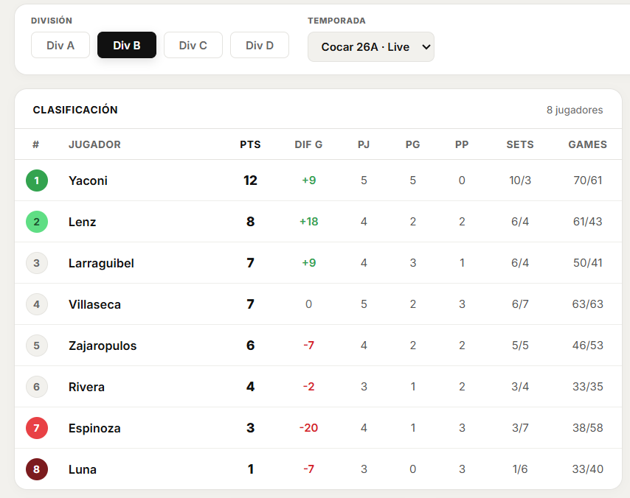
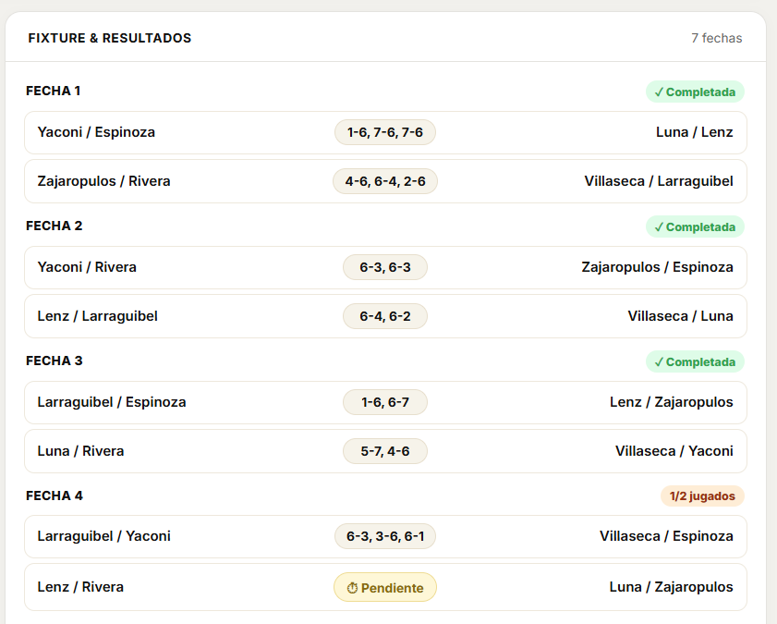
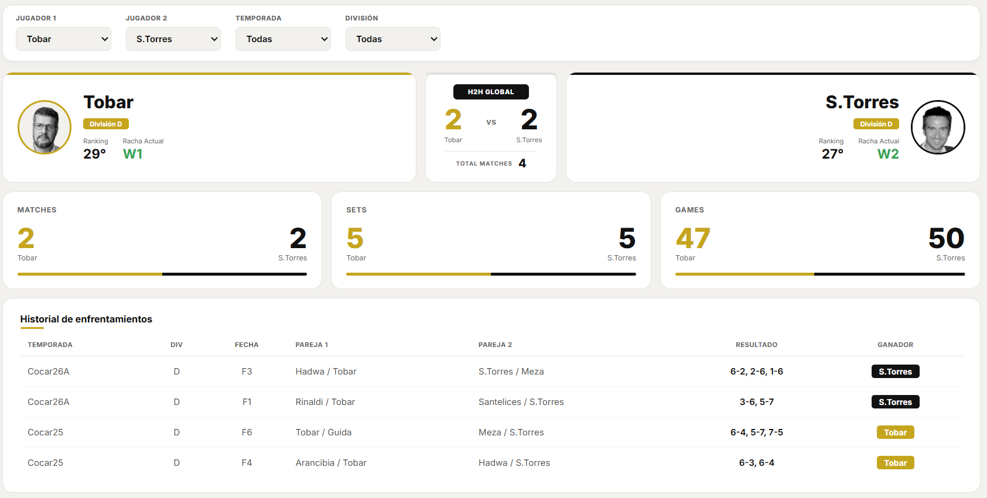
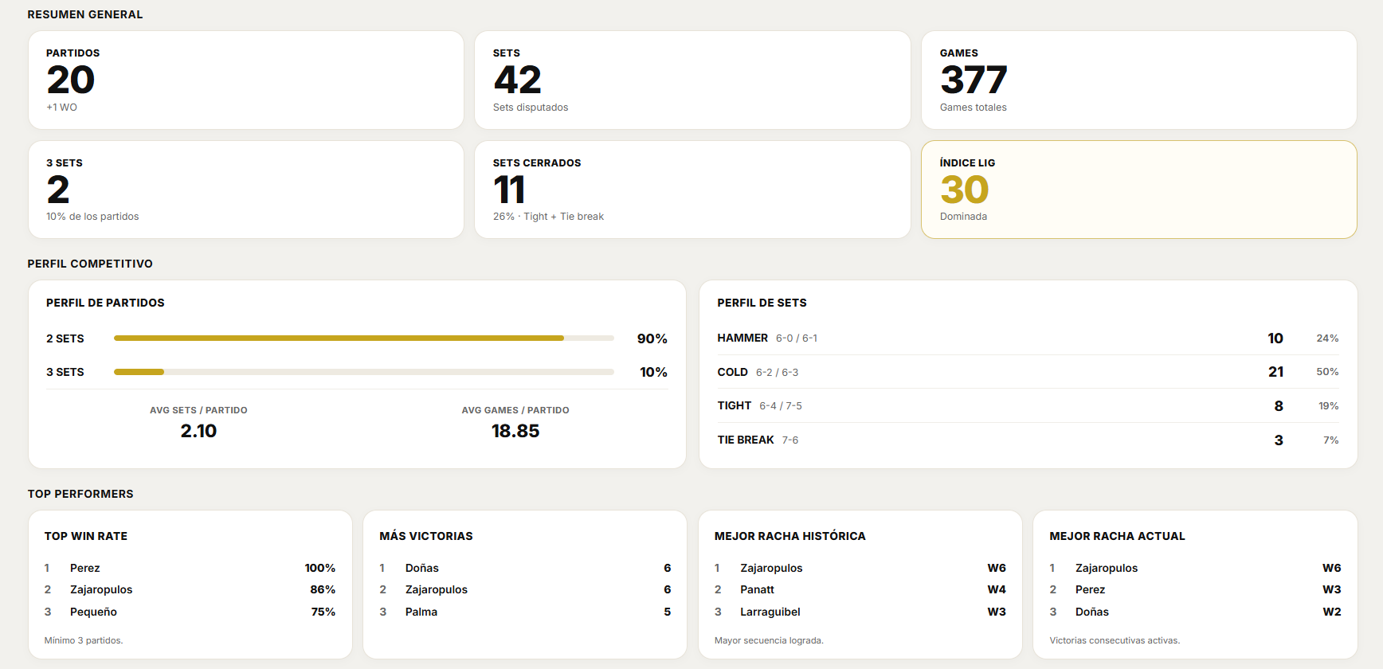
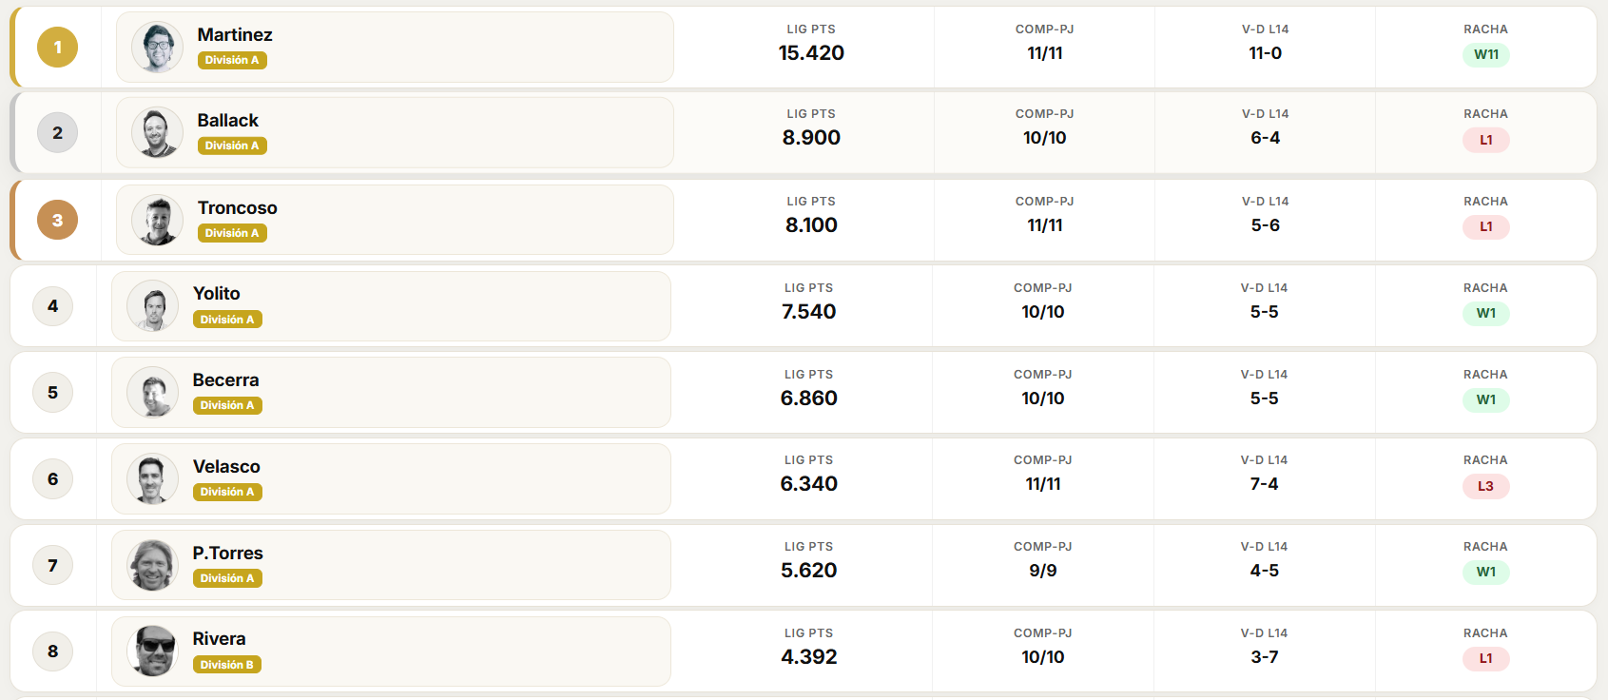
El jugador no solo juega: sigue su historia competitiva.
Cada partido genera contexto, progreso y conversación.
Tabla de posiciones
Ranking por división y desempeño.
Fixture & resultados
Próximos partidos y marcadores jugados.
H2H
Comparación directa entre jugadores.
LIG Stats
Radiografía competitiva de la liga.
LIG Rank
Ranking dinámico de rendimiento reciente.
LIG by NonData&Co

Slide 7
LIG es un motor de recurrencia para el club.
La experiencia del jugador se convierte en valor de negocio para el club.
Más ocupación
Más fidelización
Más comunidad
Temporadas programadas generan partidos recurrentes y ayudan a llenar horarios.
El jugador vuelve porque tiene ranking, rivales, objetivos e historia.
La liga conecta jugadores que antes no se conocían.
Más diferenciación
Menos fricción operativa
El club ofrece tecnología, datos y seguimiento competitivo.
La organización no depende de armar partidos manualmente cada semana.
LIG by NonData&Co

Slide 8
Partamos con una temporada piloto simple, medible y rápida de activar.
Un piloto permite validar interés, experiencia y operación antes de escalar.
Duración
Jugadores
Operación
1 temporada de 7 fechas.
8, 16, 24 o 32 jugadores.
Fixture, ranking, resultados, H2H y estadísticas en app.
Divisiones
Cierre
Grupos por nivel competitivo declarado
Reporte de actividad, feedback y siguiente temporada
LIG by NonData&Co

Slide 9
¿Listo para una temporada LIG en tu club?
Una liga lista para jugar: jugadores inscritos, fixture armado, ranking vivo, H2H, estadísticas y una experiencia digital que hace que la gente vuelva.
Definir grupo inicial
Acordar calendario
Lanzar piloto
LIG no compite por arrendar una cancha. Crea una razón para volver a jugar.

